Slide 1
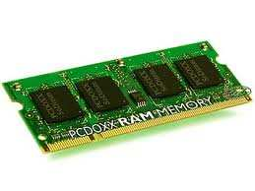
MEMORIA CACHE
CUARTA UNIDAD

Slide 2
Sumario
Descripción general del sistema memoria de la computadora
Características de los sistemas de memoria
La jerarquía de memoria
Principios de caché de memoria
Elementos de Diseño de caché
Las direcciones de caché
Tamaño de la caché
Asignación de funciones
Algoritmos de sustitución
Política de escritura. (*)
Tamaño de la línea (*)
Número de cachés (*)
Pentium 4 – Organización de Cache
ARM - Organización de caché
Notes:
La memoria del ordenador está organizado en una jerarquía. Al más alto nivel (mas cercano al procesador) son los registros del procesador. A continuación viene una o más niveles de caché, Cuando se utilizan múltiples niveles, que se denotan L1, L2, y así sucesivamente. A continuación viene la memoria principal, que está generalmente hecha de memoria de acceso aleatorio dinámico (DRAM). Todos estos se consideran internas al sistema de ordenador. La jerarquía continúa con la memoria externa, con el siguiente nivel siendo típicamente un disco duro fijo, y uno o más niveles por debajo de la que consiste en medios extraíbles tales como discos ópticos y de cinta.
A medida que se desciende la jerarquía de memoria, se encuentra la disminución de costo / bit, aumentando la capacidad y el tiempo de acceso más lento. Sería bueno para usar sólo la memoria más rápida, sino porque ese es el recuerdo más caro, que el comercio fuera de tiempo de acceso para el costo por el uso de más de la memoria más lenta. El desafío del diseño es la organización de los datos y programas en la memoria para que las palabras de memoria suelen ser accedidos en la memoria más rápida.
Es probable que los futuros accesos a la memoria principal por el procesador será ubicaciones que ha accedido recientemente. Así la memoria caché automáticamente retiene una copia de algunas de las palabras utilizadas recientemente de la DRAM. Si la caché está diseñado correctamente, entonces la mayor parte del tiempo que el procesador solicitará palabras de memoria que ya están en la memoria cache.

Slide 3




¿ La Biblioteca y la Memoria Cache ?
Memoria
Principal
(DRAM)
Memoria Cache L3
Memoria Cache L1
Memoria Cache L2
Procesador
Procesos

Slide 4
Descripción general del sistema memoria de la computadora
Características de los sistemas de memoria
Ubicación
Internos (e.g. Registro de procesador,
Memoria Principal, memoria cache)
Externos (e.g. discos ópticos, discos magnéticos, cintas)
Capacidad
Numero de palabras
Numero de bytes
Unidad de Transferencia
Bloque
Palabra
Método de Acceso
Secuencial
Directo
Aleatorio
Asociativo
Rendimiento
Tiempo de acceso
Tiempo de vida
Tasa de transferencia
Tipo Físico Semiconductor Magnético Óptico
Magneto-óptico
Características Físicas Volátil / no volátil Borrable /no Borrable
Organización
Módulos de memoria
Notes:
Características del sistema de memoria
El complejo tema de la memoria del ordenador se hace más manejable si clasificamos los sistemas de memoria en función de sus características clave. La ubicación se refiere a si la memoria es interna y externa a la computadora. La memoria interna es a menudo equiparada con la memoria principal. Pero hay otras formas de memoria interna. El procesador requiere su propia memoria local, en la forma de registros. Además, como se verá, la porción de la unidad de control del procesador también puede requerir su propia memoria interna. Caché es otra forma de memoria interna. La memoria externa se compone de dispositivos de almacenamiento periféricos, tales como discos y cintas, que son accesibles para el procesador a través de controladores de I / O. Una característica evidente de la memoria es su capacidad. Para la memoria interna, este se expresa típicamente en términos de bytes (1 byte = 8 bits) o palabras. Longitudes de palabras comunes son de 8, 16 y 32 bits. Capacidad de memoria externa se expresa típicamente en términos de bytes. Un concepto relacionado es la unidad de transferencia. Para la memoria interna, la unidad de transferencia es igual al número de líneas eléctricas de entrada y salida del módulo de memoria. Esto puede ser igual a la longitud de la palabra, pero a menudo es más grande, tal como 64, 128, o 256 bits. Para aclarar este punto, considerar tres conceptos relacionados para la memoria interna:
• La Palabra: La "natural“ organización de la unidad de memoria. El tamaño de la palabra es típicamente igual al número de bits utilizados para representar un número entero y a la longitud en la construcción. Por desgracia, hay muchas excepciones. Por ejemplo, el C90 CRAY (un modelo antiguo superordenador CRAY) tiene una longitud de palabra de 64-bit, pero utiliza una representación de número entero 46-bit. La arquitectura Intel x86 tiene una amplia variedad de longitudes de instrucción, expresada en múltiplos de bytes y un tamaño de palabra de 32 bits. • Unidades direccionables: En algunos sistemas, la unidad direccionable es la palabra. Sin embargo, muchos sistemas permiten abordar a nivel de byte. En cualquier caso, la relación entre la longitud en bits de una dirección A y el número N de unidades direccionables es 2A = N. • Unidad de transferencia: Para la memoria principal, este es el número de bits leídos de, o escribe en la memoria a la vez. La unidad de transferencia no necesita igual una palabra o una unidad direccionable. Para la memoria externa, los datos son a menudo transferidos en unidades mucho más grandes que una palabra, y estos se conocen como bloques. Otra distinción entre los tipos de memoria es el método de acceso a unidades de datos. Estos incluyen los siguientes: • Acceso secuencial: La memoria está organizada en unidades de datos, denominado registros. Acceso debe hacerse en una secuencia lineal específica. La información almacenada se utiliza el direccionamiento para separar los registros y ayudar en el proceso de recuperación. Un mecanismo compartido de lectura y escritura se utiliza, y esto debe ser movido de su ubicación actual a la ubicación deseada, pasar y rechazar cada registro intermedio. Por lo tanto, el tiempo para acceder a un registro arbitrario es muy variable. Unidades de cinta, que se analizan en el capítulo 6, son de acceso secuencial. • Acceso directo.- Al igual que con el acceso secuencial, acceso directo implica una responsabilidad compartida de lectura y escritura mecanismo. Sin embargo, los bloques o registros individuales tienen una dirección única basada en la ubicación física. El acceso se realiza a través del acceso directo para llegar a un área general más la búsqueda secuencial, contar, o esperar a llegar a la posición final. Una vez más, el tiempo de acceso es variable. Unidades de disco, que se analizan en el capítulo 6, son de acceso directo. • Acceso aleatorio.- Cada ubicación en la memoria direccionable tiene un único, conectado físicamente-para abordar mecanismo. El tiempo de acceso a una ubicación dada es independiente de la secuencia de accesos anteriores y es constante. Por lo tanto, cualquier localización se puede seleccionar al azar y dirigida directamente y acceder. La memoria principal y algunos sistemas de caché son de acceso aleatorio. • asociativo: Este es un tipo de memoria de acceso aleatorio que permite a uno realizar una comparación de ubicaciones de bits deseados dentro de una palabra para un partido especificado, y para hacer esto para todas las palabras simultáneamente. Así, una palabra se recupera basado en una parte de su contenido y no su dirección. Como con ordinaria memoria de acceso aleatorio, cada ubicación tiene su propio mecanismo de direccionamiento, y el tiempo de recuperación es constante, independientemente de la ubicación o los patrones de acceso previo. Memorias caché pueden utilizar el acceso asociativo. Desde el punto de vista del usuario, las dos características más importantes de la memoria son la capacidad y el rendimiento. Tres parámetros de rendimiento se utilizan: • Tiempo de acceso(latencia).- Para la memoria de acceso aleatorio, este es el tiempo que tarda en realizar una operación de lectura o escritura, es decir, el tiempo desde el instante en que un dirección se presenta a la memoria para el instante en que los datos se han almacenado o disponible para su uso. Para la memoria no de acceso aleatorio, el tiempo de acceso es el tiempo que toma para colocar el mecanismo de lectura y escritura en la ubicación deseada. • El tiempo de ciclo de la memoria.- Este concepto se aplica principalmente a acceso aleatorio de memoria y consiste en el tiempo de acceso más el tiempo adicional requerido antes de que un segundo acceso puede comenzar. Este tiempo adicional puede ser necesaria para tran-sients a morir en líneas de señales o para regenerar los datos si se leen destruc-mente. Tenga en cuenta que el tiempo de ciclo de memoria se refiere a el bus del sistema, no el procesador. • Velocidad de transferencia.- Esta es la velocidad a la que se pueden transferir datos hacia o desde una unidad de memoria. Para memoria de acceso aleatorio, es igual a 1 / (tiempo de ciclo).

Slide 5
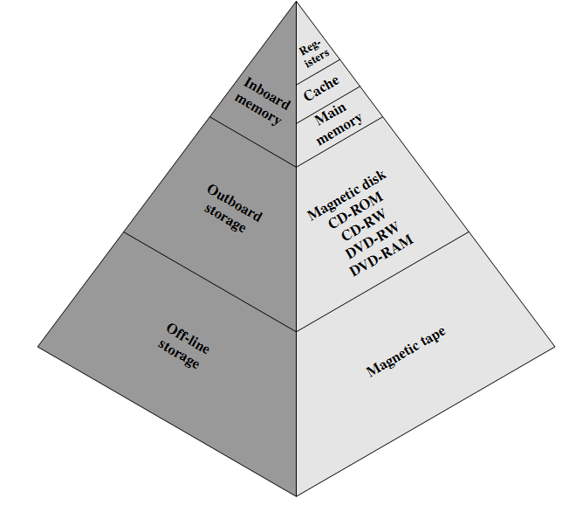
Descripción general del sistema memoria de la computadora
Jerarquía de Memoria
Un máximo rendimiento procesador sucede cuando ejecuta instrucciones y no tiene que hacer una pausa en espera de instrucciones de sus Operandos.
Las relaciones que se tienen son: • Acceso más rápido el tiempo, mayor costo por bit • Mayor capacidad, menor costo por bit • Mayor capacidad, más lento el tiempo de acceso
Notes:
La jerarquía de memoria Las restricciones de diseño en la memoria de una computadora se puede resumir en tres preguntas: ¿Cuánto? ¿A qué velocidad? ¿Cuánto cuesta? La cuestión de cuánto es algo ampliable. Si existe la capacidad, las aplicaciones es probable que se desarrolló para su uso. La cuestión de lo rápido que es, en cierto sentido, más fácil de responder. Para lograr el máximo rendimiento, la memoria debe ser capaz de mantenerse al día con el procesador. Es decir, que el procesador está ejecutando instrucciones, no queremos que tenga para hacer una pausa en espera de instrucciones u operandos. La última pregunta también debe ser considerado. Para un sistema práctico, el coste de la memoria debe ser razonable en relación a otros componentes. Como era de esperar, hay una elección entre las tres principales características de memoria a saber: capacidad, tiempo de acceso y el costo. Una variedad de tecnologías se utilizan para implementar los sistemas de memoria, y entre este amplio espectro de tecnologías, mantenga las siguientes relaciones: • Acceso más rápido el tiempo, mayor costo por bit • Mayor capacidad, menor costo por bit • Mayor capacidad, más lento el tiempo de acceso El dilema que enfrenta el diseñador es clara. El diseñador le gustaría utilizar tecnologías de memoria que proporcionan gran capacidad de memoria, tanto por la capacidad que se necesita y porque el coste por bit es bajo. Sin embargo, para satisfacer el rendimiento requisitos, el diseñador tiene que utilizar costosas, relativamente de menor capacidad con memorias de tiempos de acceso cortos. La salida de este dilema no es confiar en un componente de memoria o tecnología, pero a emplear una jerarquía de memoria. Una jerarquía típica se ilustra en la figura. A medida que se desciende en la jerarquía, ocurre lo siguiente: a. Reducir el costo por bit b. aumento de la capacidad c. Aumentar el acceso momento d. La disminución de la frecuencia de acceso de la memoria por el procesador Por lo tanto, más pequeños, más caros, los recuerdos más rápidos se complementan con grandes y más baratos, los recuerdos más lentas. La clave para el éxito de esta organización es material (d): la disminución de la frecuencia de acceso. Examinaremos este concepto con mayor detalle cuando hablemos de la caché, más adelante en este capítulo, y la memoria virtual en el capítulo 8. Una breve explicación se proporciona en este punto.
El uso de dos niveles de memoria para reducir el tiempo de acceso promedio trabaja en principio, pero sólo si las condiciones (a) a aplicar (d). Mediante el empleo de una variedad de tecnologías, una gama de sistemas de memoria existente que satisface las condiciones (a) a (c). Afortunadamente, la condición (d) es también válida en general. La base para la validez de la condición (d) es un principio conocido como localidad de referencia [DENN68]. Durante el curso de la ejecución de un programa, la memoria se refieren-cias por el procesador, para instrucciones y datos, tienden a agruparse. Programas tip-mente contienen una serie de bucles iterativos y subrutinas. Una vez que un bucle o subrutina se entra, hay repetidas referencias a un pequeño conjunto de instrucciones. Del mismo modo, las operaciones en las tablas y matrices implicar el acceso a un conjunto agrupado de palabras de datos. Durante un largo período de tiempo, los grupos en el cambio de uso, pero en un período corto de tiempo, el procesador está trabajando principalmente con grupos fijos de referencias de memoria. En consecuencia, es posible organizar los datos a través de la jerarquía de tal manera que el porcentaje de accesos a cada nivel sucesivamente inferior es sustancialmente menor que el de nivel superior. Consideremos el ejemplo de dos niveles ya presentada. Deje que el nivel 2 de memoria contiene todas las instrucciones de programas y datos. Los grupos en curso se pueden colocar en el nivel 1. De vez en cuando, uno de los grupos en el nivel 1 tendrá que ser cambiado de nuevo al nivel 2 para dar lugar a un nuevo grupo llegando al nivel 1. En promedio, sin embargo, la mayoría de las referencias será a las instrucciones y los datos contenidos en el nivel 1. Este principio puede ser aplicado a través de más de dos niveles de la memoria, como sugirió la jerarquía que se muestra en la Figura 4.1. El más rápido, de tipo más pequeño, y más gasto SIVE-de memoria consiste en los registros internos del procesador. Típicamente, un procesador de registros contendrán una docena de estos pocos, aunque algunas máquinas contener cientos de registros. Salto a dos niveles, la memoria principal es el principal inter-nal sistema de memoria de la computadora. Cada ubicación en la memoria principal tiene una dirección única. Memoria principal usualmente se prolonga con una mayor velocidad, caché más pequeña. El caché no es generalmente visible para el programador o, de hecho, para el procesador. Se trata de un dis-positivo para la puesta en escena del movimiento de datos entre la memoria principal y el procesador de regis-tros para mejorar el rendimiento. Las tres formas de memoria se acaban de describir son, típicamente, volátil y emplear la tecnología de semiconductores. El uso de tres niveles explota el hecho de que semiconductor de memoria viene en una variedad de tipos, que difieren en la velocidad y el coste. Los datos se almacenan de forma más permanente en los dispositivos externos de almacenamiento masivo, de los cuales el más común son el disco duro y medios extraíbles, como discos extraíbles magnéticos, cintas y almacenamiento óptico. Externa, la memoria no volátil también se conoce como memoria secundaria memoria o auxiliar. Estos se utilizan para almacenar los archivos de programa y de datos y son usualmente visibles para el programador sólo en términos de archivos y registros, en lugar de bytes o palabras individuales. Disco también se utiliza para proporcionar una extensión de la memoria principal se conoce como memoria virtual, que se discute en el Capítulo 8. Otras formas de memoria puede ser incluido en la jerarquía. Por ejemplo, los grandes mainframes de IBM incluyen un tipo de memoria interna conocida como almacenamiento ampliado. Esto usa una tecnología de semiconductores que es más lento y menos caro que el de la memoria principal. Estrictamente hablando, esta memoria no encaja en la jerarquía, pero es una rama lateral: Los datos se pueden mover entre la memoria principal y almacenamiento ampliado, pero no entre el almacenamiento expandido y la memoria externa. Otras formas de memoria secundaria incluyen discos ópticos y magneto-ópticos. Finalmente, los niveles adicionales pueden ser eficazmente añadido a la jerarquía en software. Una porción de la memoria principal puede ser utilizado como un tampón para almacenar los datos temporalmente que se va a leer en el disco. Tal técnica de, a veces referido como una caché de disco, 2 mejora el rendimiento de dos maneras: • Disco escribe se agrupan. En lugar de muchas pequeñas transferencias de datos, tenemos unos pocos transferencias grandes de datos. Esto mejora el rendimiento del disco y la participación procesador minimiza. • Algunos datos destinados a escribir-out puede hacer referencia a un programa antes del volcado al lado del disco. En ese caso, los datos se recuperan rápidamente de la memoria caché de software que lentamente desde el disco. Apéndice 4A examina las implicaciones de rendimiento de las estructuras de memoria multinivel.

Slide 6
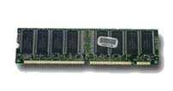
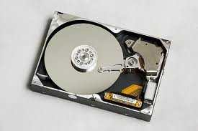

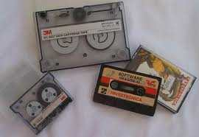
Descripción general del sistema memoria de la computadora
Jerarquía de Memoria

Slide 7
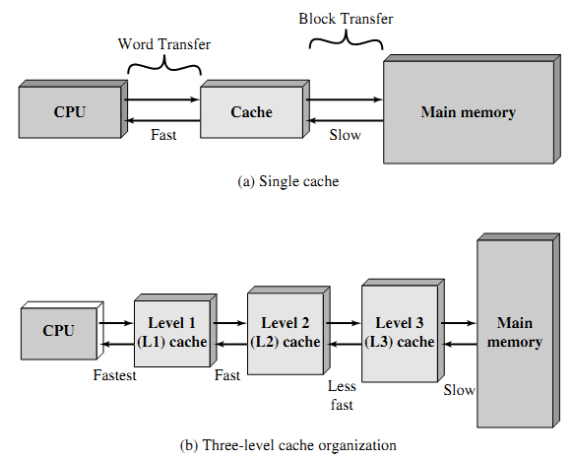
Principios de la Memoria Cache
La memoria caché contiene una copia de partes de la memoria principal. Cuando el procesador intenta leer una palabra de la memoria, se realiza una comprobación para determinar si la palabra está en la caché. Si es así, la palabra se entrega al procesador. Si no, un bloque de memoria principal, que consta de un número fijo de palabras, se lee en la memoria caché y, a continuación la palabra se entrega al procesador.
Notes:
4.2 Principios de Memoria Cache
La memoria caché se pretende dar velocidad próxima a la de la memoria más rápidas disponibles, y al mismo tiempo proporcionar un tamaño de memoria de gran tamaño en el precio de los tipos más baratos de memorias de semiconductores. El concepto se ilustra en la figura 4.3a. Hay una memoria principal relativamente grande y lento junto con una más pequeña, la memoria caché más rápido. La caché contiene una copia de las partes de mayor memoria. Cuando el procesador intenta leer una palabra de memoria, se realiza una comprobación para
determinar si la palabra está en la caché. Si es así, la palabra se entrega al procesador. Si no, un bloque de memoria principal, que consta de un número fijo de palabras, se lee en la memoria caché y entonces la palabra se entrega al procesador. Debido al fenómeno de la localización de referencia, cuando un bloque de datos se obtienen en la memoria caché para satisfacer una referencia de memoria única, que es probable que no habrá futuras referencias a esa ubicación de memoria misma o para otras palabras en el bloque. La figura 4.3b muestra la utilización de múltiples niveles de caché. La caché L2 es más lento y por lo general mayor que la caché L1, L3 y la caché es más lento y por lo general mayor que la caché L2.

Slide 8
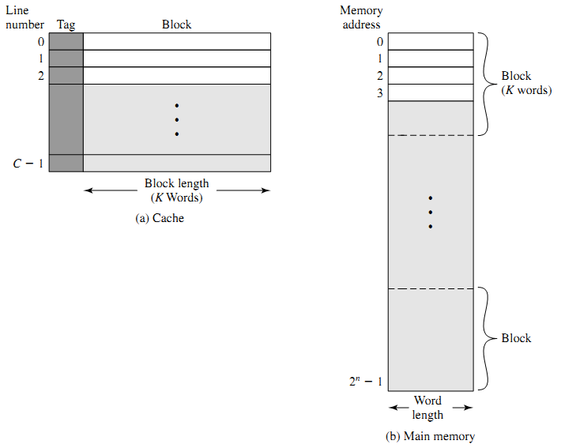
Principios de la Memoria Cache
Notes:
La memoria principal se compone de hasta 2^n palabras direccionables, con cada palabra que tiene una única dirección de n bits. Para los propósitos de mapeo, esta memoria se considera que constan de un número de fijo bloques de longitud de las palabras de K cada una. Es decir, hay (M *2^n)/K bloques en la memoria principal.
La caché se compone de m bloques, líneas de llamadas. Cada línea contiene las palabras de K, además de una etiqueta de unos pocos bits. Cada línea contiene las palabras de K, además de una etiqueta de unos pocos bits. Cada línea también incluye bits de control (no mostrado), como un bit para indicar si la línea ha sido modificado desde que fue cargado en la memoria caché. La longitud de una línea, no incluyendo los bits de etiqueta y el control, es el tamaño de la línea.

Slide 9
Principios de la Memoria Cache
En esta organización, la memoria caché del procesador se conecta a través de los datos, el control y las líneas de dirección.
Los datos y las líneas de dirección también se unen a los datos y registros de dirección, que se conectan a un bus de sistema desde el que se alcanza la memoria principal.
Cuando se produce un acierto de caché, los datos y registros de dirección están desactivados y la comunicación es sólo entre el procesador y la memoria caché, sin tráfico en el bus del sistema.
Cuando se produce un error de caché, la dirección deseada se carga en el bus del sistema y los datos son devueltos a través del buffer de datos tanto a la memoria caché y el procesador.
En otras organizaciones, la memoria caché está físicamente interpone entre el procesador y la memoria principal para todos los datos, direcciones y líneas de control.

Slide 10
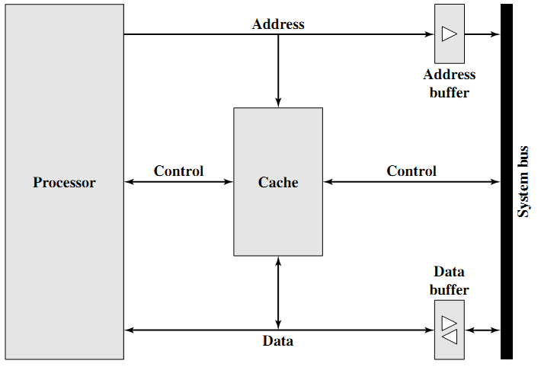
Principios de la Memoria Cache
Notes:
El procesador genera la lectura dirección (RA) de una palabra que se lee. Si la palabra se encuentra en la caché, se entrega
al procesador. De lo contrario, el bloque que contiene esa palabra se carga en la memoria caché, y la palabra se entrega al procesador. La figura 4.5 muestra estas dos últimas operaciones que ocurren en paralelo y refleja la organización se muestra en la Figura 4,6, lo cual es típico de las organizaciones de caché contemporáneos. En esta organización, la memoria caché conecta a la vía procesador de datos, el control y las líneas de dirección. Las líneas de datos y direcciones también adjuntar a los datos y amortiguadores de dirección, que se unen a un bus de sistema desde el que se llega a la memoria principal. Cuando se produce un acierto de caché, los datos y amortiguadores de dirección se desactiva y la comunicación sólo entre el procesador y la memoria caché, sin el tráfico del bus del sistema. Cuando se produce un fallo de caché, la dirección deseada se carga en el bus del sistema y los datos se devuelven a través de la memoria intermedia de datos tanto para la memoria caché y el procesador. En otras organizaciones, la caché está físicamente interpuesto entre el procesador y la memoria principal para todos los datos, direcciones y líneas de control. En este último caso, por un fallo de caché, la palabra deseada en primera lectura en la memoria caché y luego transferidos desde la memoria caché para el procesador. Una lectura de los parámetros de rendimiento relacionados con el uso de caché figura en el Apéndice 4A.

Slide 11
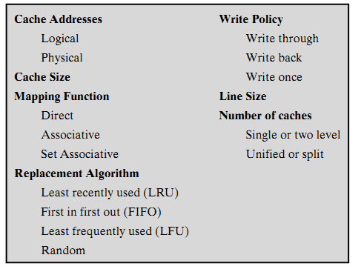
Elementos del Diseño de una Cache
Notes:
Esta sección proporciona una visión general de los parámetros de diseño de caché. De vez en cuando se refieren al uso de caches en alto rendimiento computación (HPC). HPC con ofertas de superordenadores y software de computadora, especialmente para aplicaciones científicas que involucran grandes cantidades de datos, vectores, matriz de cálculo y el uso de algoritmos paralelos. Diseño de caché para HPC es muy diferente que en otras plataformas de hardware y aplicaciones. De hecho, muchos investigadores han encontrado que las aplicaciones HPC bajo rendimiento en arquitecturas informáticas que utilizan caches. Otros investigadores han demostrado desde entonces que una caché de jerarquía puede ser útil para mejorar el rendimiento si la aplicación de software está sintonizado para explotar la caché. Aunque hay un gran número de implementaciones de memoria caché, hay unos pocos elementos básicos de diseño que sirven para clasificar y diferenciar las arquitecturas de memoria caché.

Slide 12
Elementos del Diseño de una Cache i. Direcciones de la Cache
En esencia, la memoria virtual es un servicio que permite a los programas hacer frente a la memoria desde un punto de vista lógico, sin tener en cuenta la cantidad de memoria principal dispone de preparados físicamente se utiliza memoria virtual, los campos de dirección de las instrucciones de la máquina contiene las direcciones virtuales.
Para leer y escribir en la memoria principal, una unidad de gestión de hardware de memoria (MMU) traduce cada dirección virtual a una dirección física en la memoria principal.
Cuando se utilizan direcciones virtuales, el diseñador del sistema puede optar por colocar la memoria caché entre el procesador y MMU, o entre la MMU y principal de memoria.
Notes:
Direcciones cache
Casi todos los procesadores no integrado y muchos procesadores incorporados con soporte de memoria virtual. La memoria virtual es una facilidad que permite que los programas para corregir la memoria desde un punto de vista lógico, sin tener en cuenta la cantidad de memoria principal disponible físicamente. Cuando se utiliza memoria virtual, los campos de dirección de instrucciones de la máquina contienen direcciones virtuales. Para leer y escribir desde la memoria principal, una unidad de gestión de memoria del hardware (MMU) traduce cada dirección virtual a una dirección física en la memoria principal. Cuando las direcciones virtuales se utilizan, el diseñador del sistema puede optar por colocar el caché entre el procesador y la MMU, o entre la MMU y la memoria principal. Una memoria caché lógico, también conocido como una memoria caché virtual, almacena los datos mediante direcciones virtuales. El procesador accede a la caché directamente, sin pasar por la MMU. La memoria caché almacena los datos físico utilizando direcciones de memoria principal físicas. Una ventaja evidente de la caché lógico es que la velocidad de caché de acceso es más rápido que el de una memoria caché física, debido a que el caché puede responder antes de que la MMU realiza una traducción de direcciones. La desventaja tiene que ver con el hecho de que los sistemas de memoria más virtuales suministrar cada aplicación con el mismo espacio de memoria virtual. Es decir, cada aplicación ve una memoria virtual que comienza en la dirección 0. Por lo tanto, la misma dirección virtual en dos aplicaciones diferentes se refiere a dos direcciones físicas diferentes. La memoria caché por lo tanto debe ser completamente descargado con cada cambio de contexto aplicación, o bits adicionales hay que añadir a cada línea de la caché para identificar que el espacio de direcciones virtuales Esta dirección se refiere. El tema de la caché lógico versus física es complejo, y más allá del alcance de este libro.

Slide 13
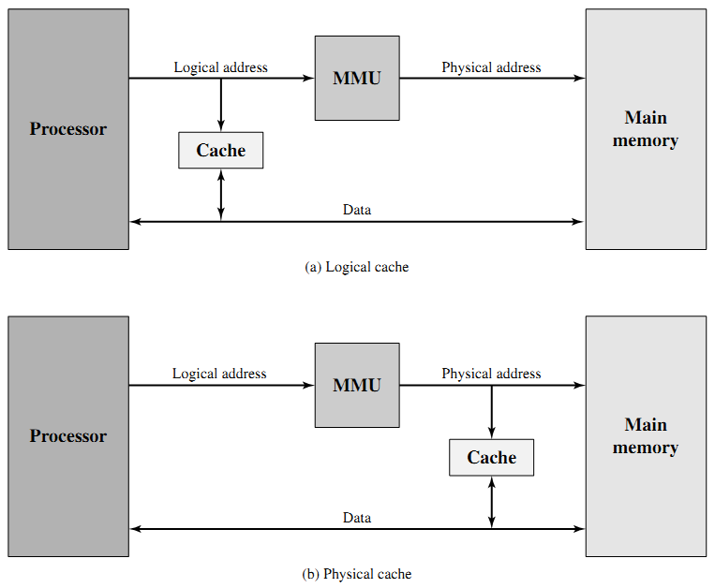
Elementos del Diseño de una Cache i. Direcciones de la Cache
Una caché lógico, también conocido como una caché virtual, almacena los datos el uso de direcciones virtuales. El procesador accede a la caché directamente, sin pasar a través de la MMU. A las tiendas físicas que utilizan datos de la caché de memoria física principal direcciones.

Slide 14
Elementos del Diseño de una Cache ii. Tamaño de Cache
Nos gustaría que el tamaño de la caché sea lo suficientemente pequeño para que el coste global medio por bit sea próximo a la memoria principal y lo suficientemente grande como para que el tiempo total de acceso promedio sea cercano.
Cuanto mayor sea el caché, mayor será el número de puertas que se ocupan del resultado de la cache.
Debido a que el rendimiento de la caché es muy sensible a la naturaleza de la carga de trabajo, es imposible llegar a un solo tamaño "óptimo" caché.
Notes:
Tamaño Cache
Nos gustaría que el tamaño de la memoria caché sea lo suficientemente pequeño para que el costo global promedio por bit es cercana a la de la memoria principal y solo lo suficientemente grande como para que el tiempo total de acceso promedio es cercano al de la memoria caché de solo. Hay varias otras motivaciones para el tamaño de cache se minimice. Cuanto mayor sea el caché, mayor el número de puertas que participan en direccionamiento del caché. El resultado es que las memorias caché grandes tienden a ser ligeramente más lento que los pequeños, incluso cuando se construyó con la misma tecnología de circuitos integrados y poner en el unos dos valores separados por una barra oblicua referencia a las memorias caché de instrucciones y datos. Ambas son caches de instrucciones solamente, sin cachés de datos.mismo lugar en el chip y placa de circuito. La zona dispone de chip y placa también limita el tamaño de la memoria caché. Debido a que el rendimiento de la memoria caché es muy sensible a la naturaleza de la carga de trabajo, es imposible llegar a un solo tamaño "óptima" cache. La Tabla 4.3 muestra los tamaños de caché de algunos procesadores actuales y del pasado.

Slide 15
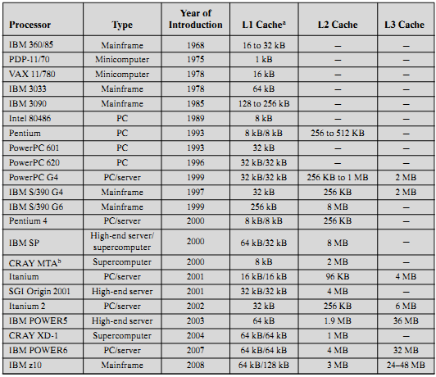
Elementos del Diseño de una Cache ii. Tamaño de Cache

Slide 16
Elementos del Diseño de una Cache iii. Asignación de Funciones
Debido a que hay un menor número de líneas de caché que los bloques de memoria principal, un algoritmo es necesaria para el mapeo de los bloques de memoria principal en las líneas de caché.
Un medio es necesaria para determinar qué bloque de memoria principal en la actualidad ocupa una línea de caché.La elección de la función dicta la forma en la cartografía de la memoria caché es organizada. Tres técnicas se pueden utilizar: directa, asociativa, y establecer asociación.
Notes:
Asignación de funciones Debido a que hay un menor número de líneas de memoria caché que los bloques de memoria principal, un algoritmo que se necesita para el mapeo de bloques de memoria principal en las líneas de caché. Además, se necesita un medio para determinar qué bloque de memoria principal ocupa actualmente una línea de caché. La elección de la función de mapeo determina la forma en la memoria caché está organizado. Tres técnicas se pueden utilizar: directa, asociativa, y establecer asociativo. Examinaremos cada uno de estos aspectos. En cada caso, nos fijamos en la estructura general y, a continuación un ejemplo específico. Para los tres casos, el ejemplo incluye los siguientes elementos: • La memoria caché puede almacenar 64 KBytes. • Los datos se transfieren entre la memoria principal y la memoria caché en bloques de 4 bytes cada uno. Esto significa que la memoria caché está organizado como 16 K = 214 líneas de 4 bytes cada uno. • La memoria principal se compone de 16 Mbytes, con cada byte direccionables directamente por 24-bit de dirección (224 = 16 M). Por lo tanto, para los propósitos de mapeo, se puede considerar de memoria principal que consiste de bloques de 4M de 4 bytes cada.

Slide 17
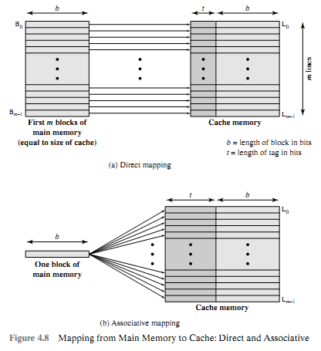
Elementos del Diseño de una Cache iii. Asignación de Funciones

Slide 18
Elementos del Diseño de una Cache iv. Algoritmos de reemplazo
Para el mapeo directo, sólo hay una línea posible para cualquier bloque particular, y otra opción es posible. Para las técnicas asociativas y asociativa de conjunto, un algoritmo de reemplazo es necesario.
(LRU) Cuando una línea se hace referencia, su bit de uso se establece en 1 y el bit de uso de la otra línea en conjunto que se establece en 0
Notes:
Algoritmos de reemplazo Una vez que la memoria caché se ha llenado, cuando un nuevo bloque se pone en la memoria caché, uno de los bloques existentes deben ser reemplazados. Para el mapeo directo, sólo hay una línea posible para cualquier bloque particular, y otra opción es posible. Para las técnicas asociativas y asociativa de conjunto, un algoritmo de reemplazo es necesario. Para conseguir una elevada velocidad, por ejemplo un algoritmo debe ser implementado en hardware. Varios algoritmos han sido juzgados. Mencionamos cuatro de los más comunes. Probablemente el más eficaz es el menos usado recientemente (LRU): Cambie ese bloque en el conjunto que ha sido el más largo en la caché sin hacer referencia a la misma. En conjunto asociativo de dos vías, esto es fácilmente implementado. Cada línea incluye un poco USO. Cuando una línea se hace referencia, su bit de uso se establece en 1 y el bit de uso de la otra línea en conjunto que se establece en 0. Cuando un bloque es para ser leído en el conjunto, la línea cuyo uso bit es 0 se utiliza. Debido a que estamos suponiendo que más recientemente utilizados posiciones de memoria son más propensos a hacer referencia, LRU debe dar la mejor relación de éxito. LRU es también relativamente fácil de implementar por una cache totalmente asociativa. El mecanismo de cache mantiene una lista separada de los índices para todas las líneas en la memoria caché. Cuando una línea de referencia, se desplaza hacia el frente de la lista. Para reemplazo, la línea en la parte posterior de la lista se utiliza. Debido a su simplicidad de implementación, LRU es el algoritmo de reemplazo más popular. Otra posibilidad es el primero en entrar, primero en salir (FIFO): Cambie ese bloque en el conjunto que ha estado en el más largo de caché. FIFO es fácil de implementar como una técnica de tampón de round-robin o circular. Otra posibilidad es menos frecuente (LFU): Cambie ese bloque en el conjunto que ha experimentado el menor número de referencias. LFU podría ser implementado por la asociación de un contador con cada línea. Una técnica no se basa en el uso (es decir, no LRU, LFU, FIFO, o alguna variante) es elegir una línea al azar de entre las líneas de candidatos. Los estudios de simulación han demostrado que la sustitución aleatoria proporciona un rendimiento ligeramente inferior a un algoritmo basado en el uso de [

Slide 19
Elementos del Diseño de una Cache v. Política de Escritura
“Resumen de media hoja”
Notes:
Política de escritura Cuando un bloque que es residente en la memoria caché va a ser reemplazado, hay que considerar dos casos. Si el bloque antiguo en la memoria caché no ha sido alterado, entonces puede ser sobrescribirá con un nuevo bloque sin escribir primero el bloque antiguo. Si por lo menos un artículo de escritura peración se ha realizado sobre una palabra en la línea de la caché, memoria principal debe ser actualizada por escrito de la línea de caché a la memoria de bloque antes de traer el nuevo bloque. Hay una variedad de políticas de escritura, con el rendimiento y la eco-nómico comercio-offs, es posible. Hay dos problemas con los que lidiar. En primer lugar, más de un dispositivo puede tener acceso a la memoria principal. Por ejemplo, un módulo de E / S puede ser capaz de leer-escribir directamente en la memoria. Si una palabra se ha alterado solamente en la caché, entonces la palabra de memoria correspondiente no es válido. Además, si el dispositivo de E / S ha alterado la memoria principal, entonces la palabra de caché no es válido. Un problema más complejo ocurra esto cuando varios procesadores están conectados al mismo bus del procesador y cada uno tiene su propia caché local. Entonces, si una palabra se altera en un caché, no sería imposible que en validar una palabra en otras cachés. La técnica más simple se llama escribir a través. Usando esta técnica, todas las operaciones de escritura se hizo a la memoria principal, así como a la memoria caché, lo que garantiza que la memoria principal es siempre válida. Cualquier otro procesador-cache módulo puede controlar el tráfico a la memoria principal para mantener la coherencia dentro de su propio caché. La principal desventaja de esta técnica es que se genera el tráfico de memoria considerable y puede crear un cuello de botella. Una técnica alternativa, conocida como escribir de nuevo, la memoria minimiza escribe. Con escribir de nuevo, las actualizaciones se realizan sólo en la memoria caché. Cuando se produce una actualización, un poco sucio, o bit de uso, asociado a la línea se establece. Entonces, cuando un bloque se sustituye, se vuelven a escribir en la memoria principal si y sólo si el bit está establecido. El problema con la escritura de espalda es que porciones de la memoria principal no son válidos, y por lo tanto tiene acceso a módulos de E / S se puede permitir sólo a través de la caché. Esto hace que para el complejo circuito y un cuello de botella potencial. La experiencia ha demostrado que el porcentaje de referencias de memoria que se escribe es del orden de 15% [SMIT82]. Sin embargo, para HPC aplica-ciones, este número puede alcanzar un 33% (vector-vector de multiplicación) y puede ir tan alto como 50% (transposición de matriz).

Slide 20
Elementos del Diseño de una Cache v. Tamaño de la Línea
“Resumen de media hoja”
Notes:
Tamaño de la línea Otro elemento de diseño es el tamaño de la línea. Cuando un bloque de datos se recuperan y se colocan en la caché, no sólo la palabra deseada, sino también un cierto número de palabras adyacentes se recuperan. A medida que el tamaño de bloque aumenta desde muy pequeño a los tamaños más grandes, la proporción de aciertos será en primer aumento debido al principio de localidad, que establece que los datos en la vecindad de una palabra de referencia es probable que se hace referencia en el futuro próximo. A medida que aumenta de tamaño de bloque, los datos más útiles se ponen en la memoria caché. La proporción de aciertos comenzará a disminuir, sin embargo, como el bloque se hace aún más grande y la probabilidad de utilizar la información recién exagerado se hace menor que la probabilidad de la reutilización de la información que tiene que ser reemplazado. Dos efectos específicos entran en juego: • bloques más grandes reducir el número de bloques que encajan en una memoria caché. Debido a que cada recuperación de bloque mayores sobrescribe contenido de la caché, un pequeño número de bloques en los resultados de los datos se sobrescriban poco después de que se recuperan. • A medida que un bloque se hace más grande, cada palabra adicional está más lejos de la palabra solicitada y por lo tanto menos probable que se necesiten en el futuro cercano. La relación entre el tamaño de bloque y proporción de aciertos es complejo, dependiendo de las características de localidad de un programa en particular, y sin valor óptimo definitivo ha sido encontrado. Un tamaño de 8 a 64 bytes parece razonablemente cerca de óptima [SMIT87, PRZY88, PRZY90, HAND98]. Para los sistemas de HPC, 64 - y 128-byte tamaños de línea de caché se utilizan más frecuentemente.

Slide 21
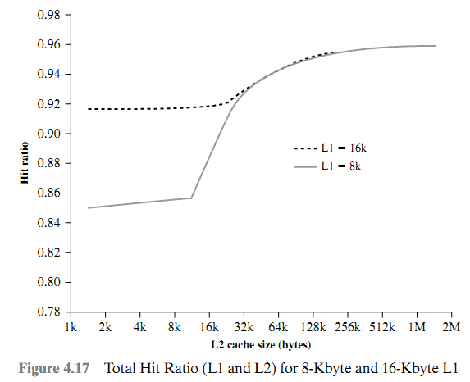
Elementos del Diseño de una Cache vi. Numero de Caches
Notes:
Número de Caches Cuando caches fueron originalmente introducidos, el sistema típico tenía un caché único. Más recientemente, el uso de múltiples cachés se ha convertido en la norma. Dos aspectos de esta preocupación problema de diseño del número de niveles de cachés y el uso de caches unificadas versus división. Cachés multinivel como la densidad de la lógica se ha incrementado, se ha hecho posible disponer de una memoria caché en el mismo chip que el procesador: la memoria caché del chip. En comparación con un cache accesible a través de un bus externo, la memoria caché en el chip del procesador reduce la actividad externa con el bus, por lo que acelera los tiempos de ejecución y aumenta el rendimiento general del sistema. Cuando la instrucción o los datos solicitada se encuentra en la memoria caché del chip, el acceso al bus se elimina. Debido a las rutas de datos cortos internos al procesador, en comparación con longitudes de bus, en el chip de accesos de caché completará apreciablemente más rápido que incluso sería cero espera de ciclos de estado de bus. Además, durante este período, el autobús es gratuito para apoyar a otras transferencias. La inclusión de un caché en el chip deja abierta la cuestión de si un off-chip, o externo, caché sigue siendo deseable. Por lo general, la respuesta es sí, y la mayoría de los contemporáneos diseños incluyen dos caches on-chip y externos. La más sencilla de estas organizaciones que se conoce como caché de dos niveles, con el caché interno designado como nivel 1 (L1) y el cache externo designado como nivel 2 (L2). La razón para incluir una memoria caché L2 es la siguiente: Si no hay memoria caché L2 y el procesador hace una petición de acceso para una ubicación de memoria no está en la caché L1, entonces el procesador debe acceder
DRAM o memoria ROM a través del bus. Debido a la velocidad del bus típicamente lento y lento tiempo de acceso a memoria, esto se traduce en un rendimiento deficiente. Por otro lado, si una L2 SRAM (RAM estática) caché es usado, entonces con frecuencia la información que falta puede ser rápidamente recuperada. Si la SRAM es lo suficientemente rápido para que coincida con la velocidad del bus, los datos se puede acceder mediante una transacción de estado cero de espera, el tipo más rápido de transferencia de bus. Dos características de diseño contemporáneo caché para cachés multinivel son notables. En primer lugar, para una memoria caché L2 fuera del chip, muchos de los diseños no utilizan el bus del sistema como la ruta de acceso para la transferencia entre la memoria caché L2 y el procesador, pero el uso de una ruta de datos separada, a fin de reducir la carga sobre el bus de sistema. En segundo lugar, con la contracción continua de componentes del procesador, un número de procesadores incorporan ahora la caché L2 en el chip del procesador, mejorando el rendimiento. Los ahorros potenciales debido a la utilización de una memoria caché L2 depende de las tasas de éxito, tanto en la L1 y la caché L2. Varios estudios han demostrado que, en general, el uso de una memoria caché de segundo nivel mejora el rendimiento (por ejemplo, véase [AZIM92], [NOVI93], [HAND98]). Sin embargo, el uso de cachés multinivel complica todos los problemas de diseño relacionados con cachés, incluyendo el tamaño, el algoritmo de reemplazo, y escribir de política, véase [HAND98] y [PEIR99] para los debates. Figura 4,17 muestra los resultados de estudio de simulación uno de dos niveles de caché desempeño como una función del tamaño de la caché [GENU04]. La cifra supone que ambas cachés tienen el tamaño de la misma línea y muestra la relación de éxito total. Es decir, un golpe se cuenta si los datos deseados aparezca en cualquiera de la L1 o la memoria caché L2. La figura muestra el impacto de la L2 en golpes totales con respecto al tamaño de L1. L2 tiene poco efecto sobre el número total de aciertos de caché hasta que sea al menos el doble del tamaño de la caché L1. Tenga en cuenta que la parte más empinada de la ladera de una caché L1 de 8 Kbytes es para un cache L2 de 16 Kbytes. Una vez más para una caché L1 de 16 KB, la parte más empinada de la curva es de un tamaño de caché de nivel 2 de 32 Kbytes. Antes de ese punto, la memoria caché L2 tiene poco, o ningún impacto en total de la caché
rendimiento. La necesidad de la caché L2 a ser mayor que la caché L1 para afectar desempeño tiene sentido. Si la caché L2 tiene el tamaño de la línea y la misma capacidad que la caché L1, su contenido será más o menos similares a los del cache L1. Con la disponibilidad cada vez mayor de la en-viruta área disponible para la caché, la mayoría de los con-temporales de los microprocesadores ha movido el cache L2 en el chip del procesador y añade una caché L3. Originalmente, la memoria caché L3 era accesible a través del bus externo. Más recientemente, la mayoría de los microprocesadores han incorporado una memoria caché en chip de nivel 3. En ei-ther caso, parece que hay una ventaja de rendimiento de añadir el tercer nivel (por ejemplo, véase [GHAI98]).

Slide 22
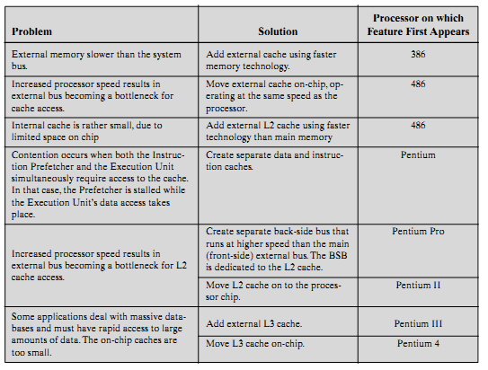
Organización dela Cache en una Pentium 4
Notes:
4.4 PENTIUM 4 Organizacion Cache
La evolución de la organización de caché se ve claramente en la evolución de los microprocesadores Intel (Tabla 4.4). El 80386 no incluye una memoria caché del chip. El 80486 incluye una única caché en el chip de 8 KBytes, utilizando un tamaño de línea de 16 bytes y una forma de cuatro
asociativa en conjunto de la organización. Todos los procesadores Pentium incluyen dos en el chip cachés L1, una para datos y otra para instrucciones. Para el Pentium 4, la memoria caché L1 de datos es de 16 KBytes, utilizando un tamaño de línea de 64 bytes y una forma de cuatro asociativa en conjunto de organiza-ción. El Pentium 4 caché de instrucciones se describe a continuación. El Pentium II también incluye una memoria caché L2 que se alimenta tanto de las cachés L1. La caché L2 es de ocho posiciones conjunto asociativo con un tamaño de 512 KB y un tamaño de línea de 128 bytes. Una caché L3 se ha añadido para el Pentium III y se convirtió en un chip de alta gama con las versiones del Pentium 4. Figura 4,18 ofrece una vista simplificada de la Pentium 4 organización, de alta iluminación de la colocación de las tres memorias caché. El núcleo está formado por cuatro componentes principales: • Fetch / decodificación unidad: Obtiene las instrucciones del programa con el fin de la caché L2, decodifica estas en una serie de micro-operaciones, y almacena los resultados en la caché de instrucciones L1. • Ejecución fuera de orden lógico: La ejecución de las Listas de la asignatura micro-operaciones a las dependencias de datos y la disponibilidad de recursos, por lo que los micro-operaciones pueden ser programadas para su ejecución en un orden diferente al que se obtiene de la secuencia de instrucciones. Como el tiempo lo permite, esta ejecución horarios unidad especulativa de micro-operaciones que pueden ser necesarios en el futuro.
• Unidades de ejecución: Estas unidades ejecuta micro-operaciones, ir a buscar los datos necesarios de la caché de datos L1 y los resultados de almacenamiento temporal en los registros. • subsistema de memoria: Esta unidad incluye las cachés L2 y L3 y el bus del sistema, que se utiliza para acceder a la memoria principal cuando las cachés L1 y L2 tienen un error de caché y el acceso al sistema I / O recursos. A diferencia de la organización utilizado en todos los modelos anteriores de Pentium, y en la mayoría de los otros procesadores, el Pentium 4 caché de instrucciones se encuentra entre la instrucción de-código de la lógica y el núcleo de ejecución. El razonamiento detrás de esta decisión de diseño es el siguiente: Como se ha discutido con más detalle en el capítulo 14, el proceso Pentium decodifica, o traduce, instrucciones Pentium máquinas en simples instrucciones RISC-como llaman micro-operaciones. El uso de simples, de longitud fija micro-operaciones permite el uso de pipelining superescalar y la programación de técnicas que mejoran el rendimiento. Sin embargo, las instrucciones de máquina Pentium son engorrosos para descodificar, sino que tienen un número variable de bytes y muchas opciones diferentes. Resulta que el rendimiento se mejora si esta descodificación se realiza independientemente de la programación y la lógica de la canalización. Volveremos a este tema en el capítulo 14. La caché de datos emplea una política de escritura no: Los datos se escriben en la memoria principal sólo cuando se hayan extraído de la memoria caché y no ha habido una actualización. El Pen-cio 4 procesador puede configurarse dinámicamente para soportar el almacenamiento en caché de escritura simultánea. La memoria caché de datos L1 está controlada por dos bits en uno de los registros de control, la-Beled el CD (caché deshabilitar) y NW (no de escritura a través) bits (tabla 4,5). También hay dos Pentium 4 instrucciones que pueden ser utilizados para controlar la memoria caché de datos: invalida INVD (sofocos) la memoria caché interna y las señales de la caché externa (si las hay) a invalidar. WBINVD escribe de nuevo e invalida la caché interna y luego escribe de nuevo e invalida la caché externa. Tanto los cachés L2 y L3 son ocho posiciones setassociative con un tamaño de la línea de 128 bytes.

Slide 23
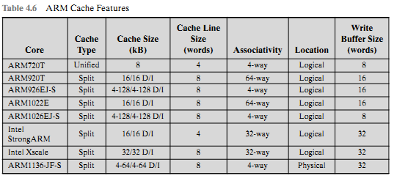
Organización de Cache ARN
La organización de caché ARM ha evolucionado con la arquitectura general de la familia ARM.
Los modelos utilizados ARM usa un caché L1 unificado, mientras que todos los modelos posteriores utilizan una fracción de la instrucción / caché de datos.
Todos los diseños de ARM utilizar un caché de conjunto asociativo, con el grado de asociatividad y el tamaño de la línea variable.
Notes:
4.5 ARM ORGANIZACION CACHE
La organización de caché ARM ha evolucionado con la arquitectura general de la familia ARM, lo que refleja la búsqueda incesante de la actuación que es la fuerza motriz de todos los diseñadores de microprocesadores.
La Tabla 4.6 muestra esta evolución. Los modelos utilizados ARM7 una caché L1 unificada, mientras que todos los modelos posteriores utilizan una fracción de instrucción / caché de datos. Todo el ARM-signos de utilizar una caché asociativa en conjunto, con el grado de asociatividad y el tamaño de línea variable. Núcleos ARM en caché con una MMU utilizar una caché lógica para las familias de procesadores ARM7 a través ARM10, incluyendo el StongARM Intel y procesadores Intel Xscale-sores. La familia ARM11 utiliza una caché física. La distinción entre la caché lógica y física es discutida anteriormente en este capítulo (Figura 4.7). Una característica interesante de la arquitectura ARM es el uso de una pequeña primero en entrar, primero en salir (FIFO) buffer de escritura para mejorar el rendimiento de escritura de memoria. El buffer de escritura está interpuesta entre la memoria caché y la memoria principal y se compone de un conjunto de ad-vestidos y un conjunto de palabras de datos. El buffer de escritura es pequeña en comparación con la memoria caché, y puede contener hasta cuatro direcciones independientes. Típicamente, el buffer de escritura está habilitada para toda la memoria principal, a pesar de que pueden ser selectivamente desactivada en el nivel de página. Figura 4,19, tomado de [SLOS04], muestra la relación entre el búfer de escritura, caché, y la memoria principal.
El buffer de escritura funciona como sigue: Cuando el procesador realiza una escritura en un área bufferable, los datos se colocan en el búfer de escritura a la velocidad de reloj del procesador y el procesador continúa con la ejecución. Una escritura se produce cuando los datos de la caché se auto-ten de nuevo a la memoria principal. Por lo tanto, los datos a ser escritos son transferidos desde la memoria caché para el buffer de escritura. El buffer de escritura y realiza la grabación externa en paralelo. Si, sin embargo, el búfer de escritura es completo (ya sea porque hay ya el número máximo de palabras de datos en el búfer o porque no hay ninguna ranura para la nueva dirección) entonces el procesador está bloqueado hasta que haya espacio suficiente en la tampón. Como no las operaciones de escritura proceder, el buffer de escritura continúa escribiendo en la memoria principal hasta que el buffer se vacía completamente. Los datos escritos en el búfer de escritura no están disponibles para la lectura de nuevo en la memoria caché hasta que los datos se han transferido desde el buffer de escritura a la memoria principal. Esta es la razón principal de que el buffer de escritura es bastante pequeña. Aún así, a menos que haya una alta proporción de escribe en un programa en ejecución, el búfer de escritura mejora el rendimiento.

